Slide 1
Baktérium okozta
bélműköködési zavarok természetes megelőzése
Ekaitz Maguregui

Slide 2
1. Bevezetés
A bélrendszer fiziológiája és anatómiája
Egészséges bélrendszer
A bélrendszerben ideiglenesen jelenlévő mikroorganizmusok
A bélben tartósan jelenlévő mikroorganizmusok
Bélnyálkahártya: jelentős antigén hatás + fokozott anyagcsere
A bélflóra egyensúlyának zavara: Diszbiózis
Kulcsfontosságú: a diszbiózist okozó tényezők és antigének szabályozása + a bél élettani és szerkezeti megerősítése
Potenciális zavarok azonosítása / hatásuk minimalizálása

Slide 3
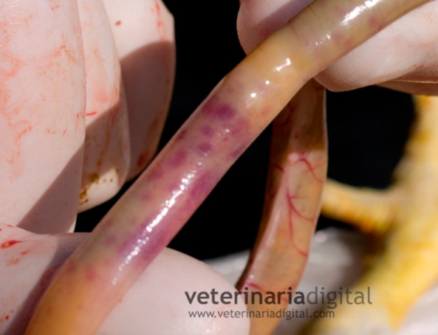
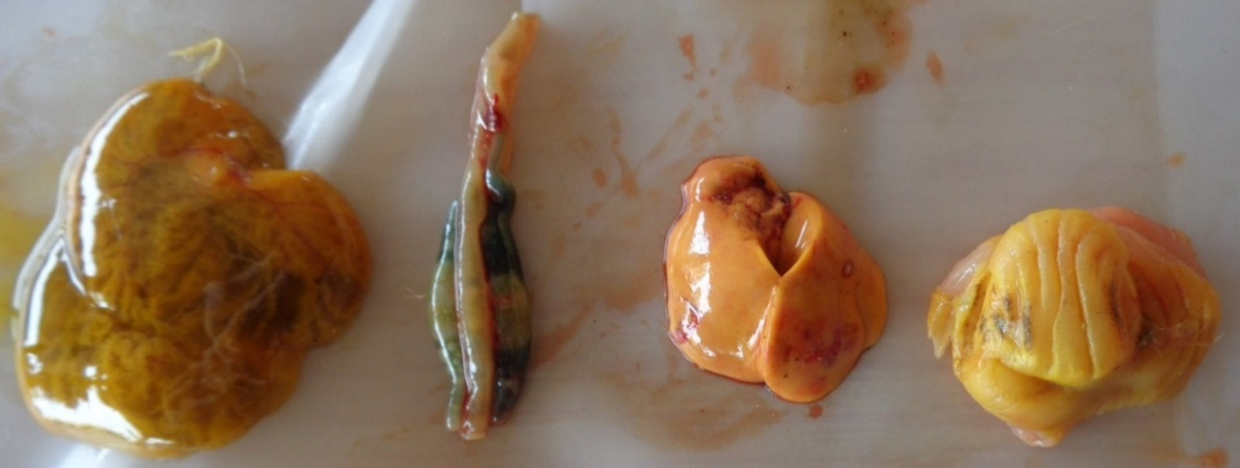
2. Baktériumok okozta főbb kihívások - Baromfi
Elhalásos bélgyulladás
Clostridium perfringens A-típusú enterotoxémia
Fertőző elhalásos májgyulladás
Az Enterobacteriaceae családba tartozó, többek között a Salmonella, Escherichia, Proteus, Pseudomonas és Klebsiella nemzetségekbe tartozó baktériumok okozzák, elsősorban azok, amelyek termofilek és SH2 és IV típusú toxinokat termelnek.
↑mortalitás
(7 nap)
↓vágáskori élősúly
A kórokozók között megtalálható a Salmonella, Proteus és Pseudomonas

Slide 4
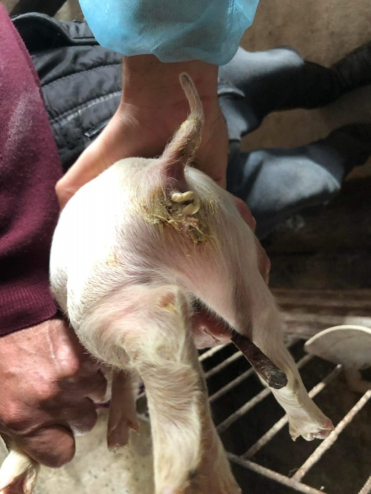
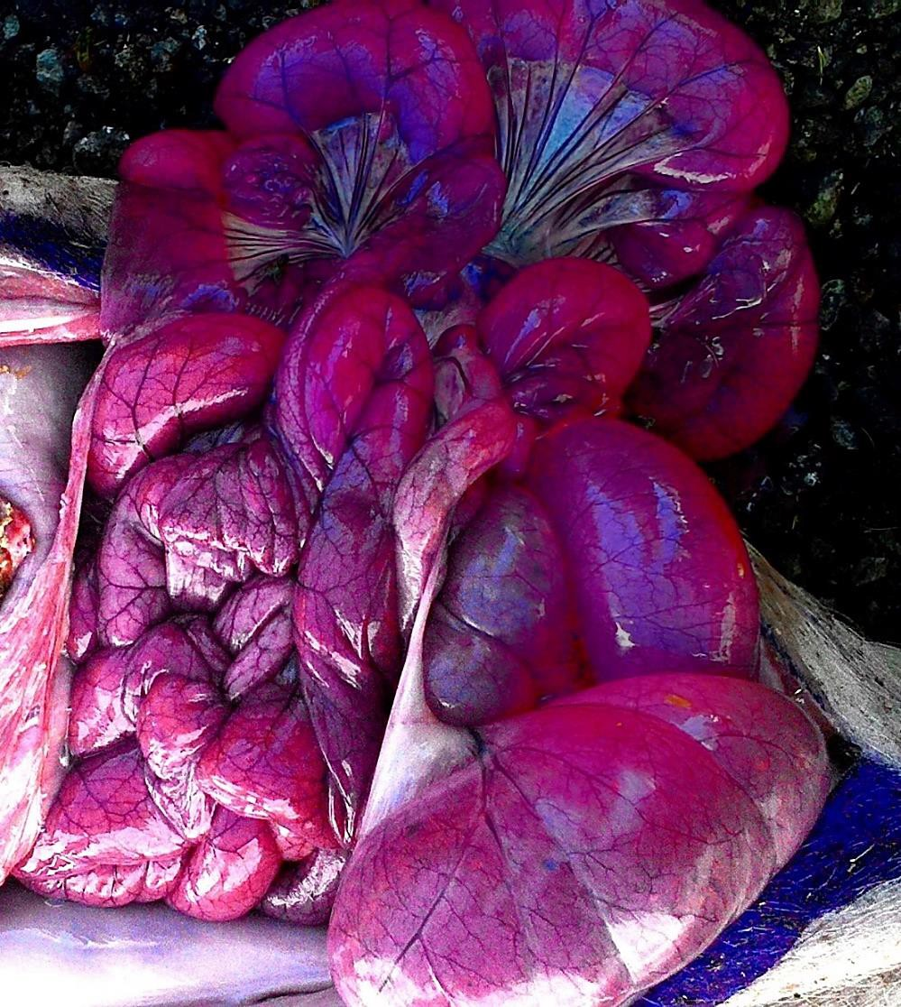
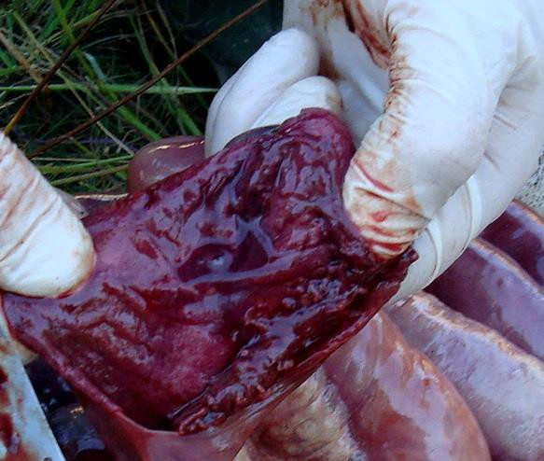
3. Baktériumok okozta főbb kihívások – Sertés
Fertőző elhalásos bélgyulladás
Újszülött malac colibacillosis- enterotoxikus E. coli (ETC)
Elválasztás utáni hasmenés
Sertés clostridiosis

Slide 5


Természetes megoldások – Biovet S.A.
ALQUERMOLD NATURAL
CIMENOLGYŰRŰ ÉS CITROMSAV KOMBINÁCIÓJÁN ALAPULÓ TERMÉSZETES ANTIMIKROBIÁLIS MEGOLDÁS
ALQUERNAT NEBSUI
BÉLOPTIMALIZÁLÓ PRONUTRIENTEKEN ALAPULÓ TERMÉSZETES BÉLKONDICIONÁLÓ

Slide 6
Alquermold Natural
Cimenol gyűrűből és citromsavból álló természetes microbicid
Tartósítószer: takarmány-alapanyagokhoz és takarmánykeverékekhez
  Eltávolítja a substratumban lévő összes mikroorganizmust, és
  megakadályozza a takarmány megromlását
  Hosszú távú hatás: >6 hónap
Biocid hatás az emésztőrendszerben: támogatja a gyomor-bélrendszeri fertőzések, például nekrotikus enteritis (elhalásos bélgyulladás) megelőzését/kezelését
  Eltávolítja azokat a mikroorganizmusokat (baktériumok, gombák és élesztőgombák), amelyek szennyezhetik a tetemet, mint például az E. coli vagy a Salmonella.
Széles hatásspektrum:
E. coli, Salmonella, Clostridium, Streptococcus, Campylobacter…
Aspergillus, Fusarium, Penicillium, Candida, Mucor…

Slide 7

Alquermold Natural – Aktív molekulák
Cimenol gyűrű + citromsav
Cimenol gyűrű – fenolos vegyület, amely különféle növényi kivonatokból származik: Thymus vulgaris, Origanum majorana, Origanum vulgare, Mentha piperita, Ocimum basilicum, Salvia officinalis…
Hatásmechanizmus
Baktériumok: A sejtmembrán perforációja következtében a cimenol gyűrű könnyen bejut a kórokozó sejtekbe
Gombák és élesztőgombák: a sejtmembrán roncsolásán kívül a cimenolgyűrű gátolja az ergoszterin-bioszintézist is (a gombák sejtmembránjának legfontosabb szterinje).

Slide 8
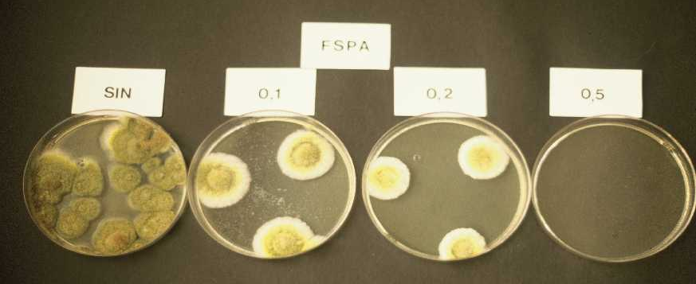
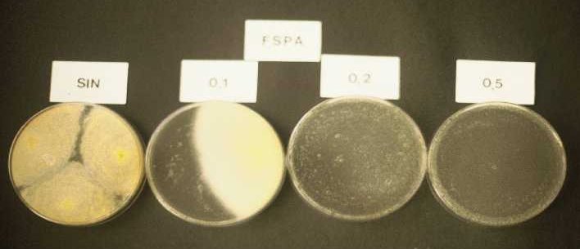
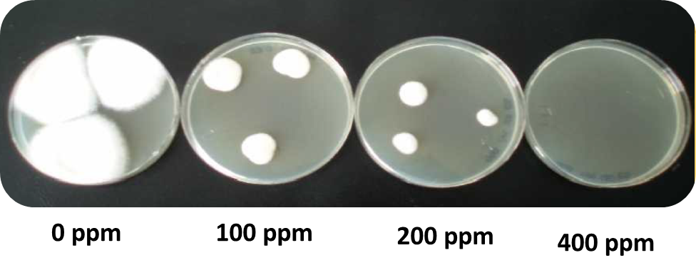
Széles hatásspektrum
GOMBÁK:
A MIKROORGANIZMUSOK GÁTLÁSA KÜLÖNBÖZŐ [AMN] ÉRTÉKEKEN
Penicillium-kultúrák
Mucor-kultúrák
Fusarium-kultúrák
*SIN = AMN nélkül

Slide 9
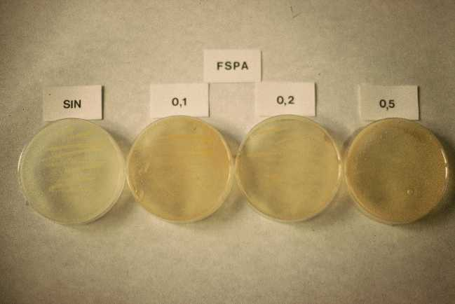
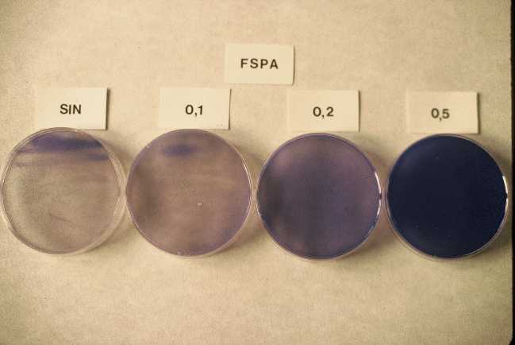
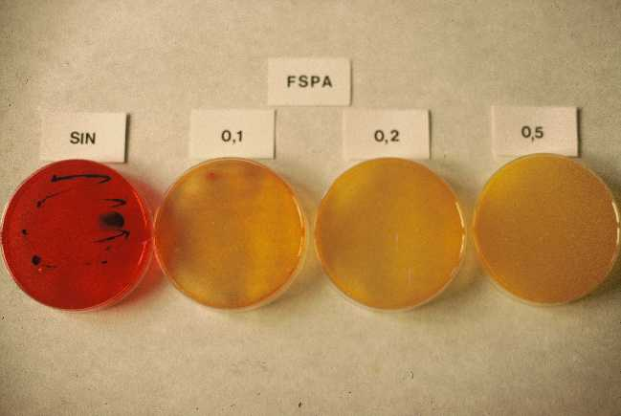

Széles hatásspektrum
Staphylococcus
BAKTÉRIUMOK:
E. coli
Salmonella
*SIN = AMN nélkül
Bizonyított in vitro hatékonyság

Slide 10
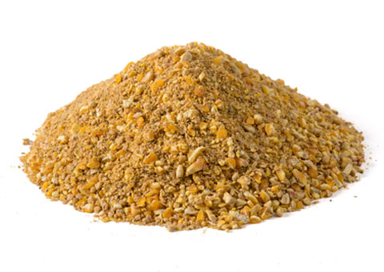
Az Alquermold Natural tartósítószer hatékonysága kocák takarmányában
Magyarország, 2021

Slide 11
Kísérleti terv
Kezelési csoportok:
Kontrollcsoport: standard takarmány tartósítószer nélkül
Organikus savak 1: standard takarmány + benzoesav* 5 kg/t
Organikus savak 2: standard takarmány + organikus savak 5 kg/t
Alquermold Natural (AMN): standard takarmány + Alquermold Natural 1 kg/t
*Biopro Bens® a Vilomix-től

Slide 12
Módszertan
A takarmánymintákat három különböző szakaszban vették, majd laboratóriumba küldték teljes mikroorganizmus elemzésre:
  1. Mintavétel a takarmánysilónál
  2. Mintavétel az etetőből a vemhesség kezdetén
  3. Mintavétel az etetőből a vemhesség végén

Slide 13
Eredmények:
Teljes baktériumszám (CFU/g)
Kontroll-csoport
Organikus savak 1
Organikus savak 2
Kontroll-csoport
Organikus savak 1
Organikus savak 2
Kontrollcsoport
Organikus savak 1
Organikus savak 2

Slide 14
Konklúzió
Az Alquermold Natural hatékony tartósítószer, mivel csökkentette a takarmány mikroorganizmus-terhelését - akár 99%-kal
Nagyobb hatékonyság, az organikus savakhoz képest, ötször kisebb dózisban
Az Alquermold Natural hosszan tartó hatást fejt ki
Természetes hatóanyagú készítmény:
  Nincs rezisztencia, nincsenek maradékanyagok, nincs élelmezés-egészségügyi várakozási idő
  Biztonságos a dolgozók és a berendezések számára

Slide 15
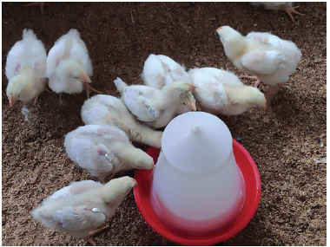
Alquermold Natural
- a brojler csirkék elhalásos bélgyulladásának megelőzésére és kezeléséres
Ázsia, 2020

Slide 16
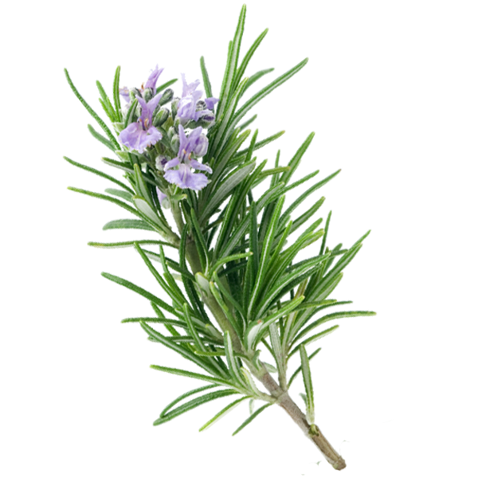
Alquermold Natural – Kísérlet brojler csirkéken
Az Alquermold Natural hatékonysága az elhalásos bélgyulladás (NE) kezelésében és megelőzésében Clostridium perfringenssel fertőzött brojlercsirkéknél
Vizsgált tényezők
Teljesítmény:
- Súly
- FCR
- Mortalitás
- EEI
A kezelés során Alquermold Natural L-t (folyadék) használtak, megelőzésként pedig Alquermold Natural-t (premix)

Slide 17
Kísérleti terv- Csoportok
Leírás | Clostridium-mal fertőzött | Megelőzés | Kezelés
KONTROLLCSOPORT | - | - | -
FERTŐZÖTT CSOPORT | IGEN | - | -
KEZELÉS: Alquermold Natural L vízben oldva | IGEN | - | IGEN 1 ml/l 7 napig, amikor az elhullás megkezdődik*
MEGELŐZÉS: Alquermold Natural P takarmányba keverve | IGEN | IGEN 0,5 kg/t folyamatos adagolás
* Az Alquermold Natural L-t (folyékony) a 20. naptól a 27. napig alkalmazták. A 20. napon az elhullás megnövekedett száma miatt NE fertőzést állapítottak meg, amit az elváltozások vizsgálata is megerősített.

Slide 18
Eredmények - Súly
A vizsgálat végén a súly jelentősen nagyobb volt az Alquermold Natural-t tartalmazó csoportokban.
SÚLY (g)
Kezelések | D 1 | D 21 | D 35 | D 40
Kontrollcsoport | 54,72 | 810,46a | 1686,65ab | 1989,03b
Fertőzött csoport | 45,82 | 765,59b | 1616,36b | 1971,99b
Kezelés AMN L | 45,73 | 772,43b | 1703,99a | 2130,39a
Megelőzés AMN P | 45,53 | 811,83a | 1661,69ab | 2090,88a
P érték | NS | P<0,01 | P<0,05 | P<0,01

Slide 19
Eredmények - FCR
A fertőzött csoportnak volt a legrosszabb FCR-je
A legjobb FCR-t az AMN L érte el, ezt követte az AMN P.
Takarmány-átalakítási arány (FCR)
Kezelések | D 7 | D 14 | D 21 | D 35 | D 40
Kontroll- csoport | 0,88 | 0,98 | 1,04 | 1,70 | 1,96a
Fertőzött csoport | 0,88 | 1,02 | 1,17 | 1,78 | 1,99a
Kezelés AMN L | 0,89 | 1,00 | 1,12 | 1,64 | 1,77b
Megelőzés AMN P | 0,88 | 0,97 | 1,09 | 1,68 | 1,85ab
P érték | NS | NS | NS | NS | P<0,05

Slide 20
Eredmények - Halálozási arány
KUMULATÍV MORTALITÁS (%)
Kezelés | D 40
Kontrollcsoport | 2,50c
Fertőzött csoport | 10,83a
Kezelés | 6,66b
Megelőzés | 3,33bc
P érték | P<0,01
Csökkenés:
69,2%
Csökkenés :
38,5%
Kontroll-
csoport
Fertőzött csoport
Kezelés
AMN L
Megelőzés
AMN P
AMN L
as Treatment
AMN P
as Prevention
Az Alquermold Natural mind kezelésként, mind megelőzésként jelentősen csökkentette a halálozási arányt

Slide 21

Eredmények - EEI
Az Alquermold Natural (P és L) legmagasabb EEI-vel rendelkezik.
+29,35 pts.
+33,52 pts.
Kontrollcsoport
Fertőzött csoport
Kezelés AMN L
Megelőzés AMN P
EEI $=\frac{súly\left(kg\right) ∗túlélési arány (\%) }{FCR ∗kor (nap)}∗100$

Slide 22


Konklúzió
AMN (premix)
AMN L (folyadék)
Az Alquermold Natural megakadályozza az elhalásos bélgyulladás kialakulását, amennyiben folyamatosan jelen van a takarmányban, mivel az alábbiakat javítja:
Súly: +118,9 g/szárnyas, 6%-os növekedés
FCR: 7%-os növekedés
Mortalitás: 69% csökkenés
EEI: +33,52 pont
Az elhalásos bélgyulladás kezelésére szolgál, amennyiben az ivóvízben jelen van, mivel az alábbiakat javítja:
Súly: +158,4 g/ szárnyas, 8%-os növekedés
FCR: 11%-os növekedés
Mortalitás: 38,5%-os csökkenés
EEI: +29,35 pont
Általánosságban elmondható, hogy jelentősebb előnyökkel jár a MEGELŐZÉS

Slide 23
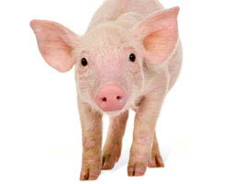
Alquermold Natural
- a sertéseket érintő bakteriális megbetegedések megelőzésére
Ázsia, 2017

Slide 24
KÍSÉRLETI TERV
A KÍSÉRLET CÉLJA
Az Alquermold Natural elválasztott malacoknál történő alkalmazásának értékelése a következőkre gyakorolt hatások alapján:
Termelékenység
Hasmenés aránya
IDŐTARTAM: 30 nap
CSOPORTOK
Konrollcsoport: standard étrend
AMN csoport: standard étrend + Alquermold Natural 0,5 kg /tonna takarmány.

Slide 25
Eredmények - Növekedési teljesítmény és hasmenés aránya a 30-60. napon
 | Kontrollcsoport | A. Natural
Súly a 30. napon kg | 8,28±0,01^{Aa} | 8,27±0,06^{Aa}
Súly a 60. napon kg | 20,28±0,13^{Aa} | 21,50±0,12^{Bb}
Avg. daily FI g | 705,54±4,72^{Aa} | 762,37±11,01^{Ab}
DWG g | 399,85±4,22^{Aa} | 441,09±3,05^{Bb}
F/G | 1,77±0,04^{Aa} | 1,73±0,05^{Aa}
Hasmenés aránya | 2,87±0,52^{Aa} | 1,22±0,45^{Bb}
Avg. daily FI = átlagos napi takarmánybevitel
DWG = napi súlygyarapodás

Slide 26

Alquernat Nebsui
Természetes hatóanyagú készítmény, jelentős növényi eredetű pronutrient-tartalommal.
A pronutrientek bélkondicionálóként működnek: serkentik az enterociták regenerálódását és működését.
Alkalmazása hozzájárul az állatok egészségének védelméhez, valamint pozitív hatással van a termelékenységre és a gazdasági mutatókra.
Nincs rezisztencia
Nincsenek maradékanyagok
Nincs élelmezés-egészségügyi várakozási idő

Slide 27
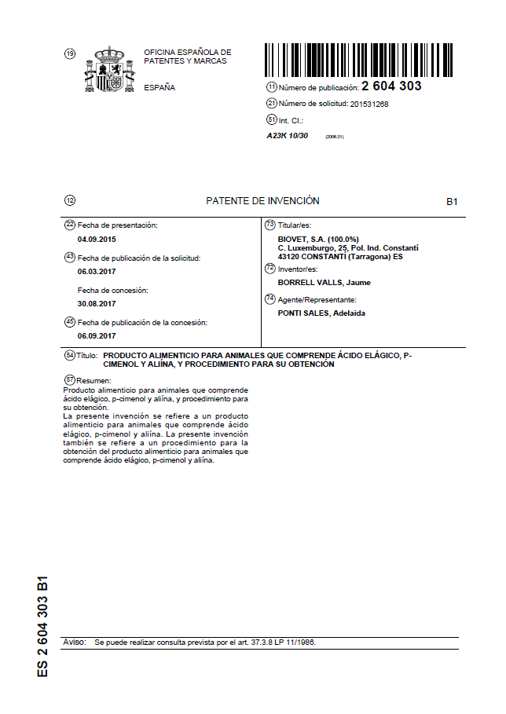

Alquernat Nebsui
BÉLKONDICIONÁLÓ PRONUTRIENT:
  Javítja az enterociták (bélhámsejt) fiziológiáját, ezáltal:
  1. Növeli az enterociták regenerációját
  2. Javítja a mikrobióták egyensúlyát (a patogének közvetett ellenőrzése)
  3. Javítja a bélnyálkahártya egészségi állapotát
  4. Ezáltal javítja a tápanyagok emésztését és felszívódását

Slide 28
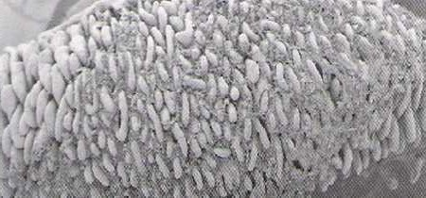
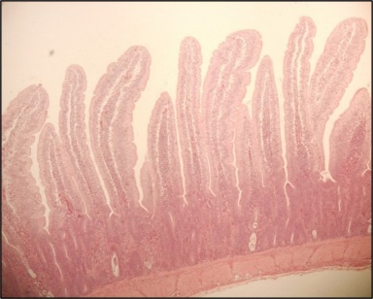
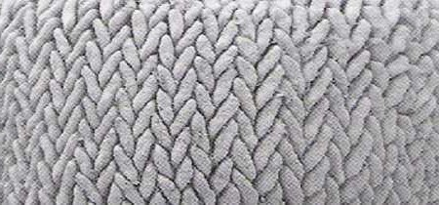
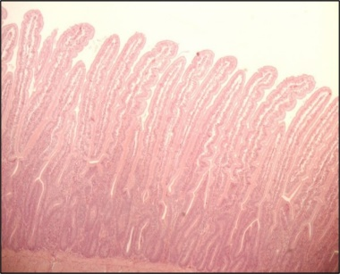
Alquernat Nebsui
A bél mikroszkópos vizsgálata
A. Nebsui nélkül
A. Nebsui-val
Definiálatlan struktúra, heterogén villi struktúra
Meg nem emésztett takarmány
Sérült villi
Alacsonyabb a kripták mélysége
Kevesebb abszorpciós felület
Jól definiált szerkezet, homogén villi szerkezet, nagyobb integritás és jobb regenerálódás
Nincs meg nem emésztett takarmány
Magasabb a kripták mélysége
Több abszorpciós felület

Slide 29




Az Alquernat Nebsui főbb jellemzői
A bélrendszer egészségének és működésének javítása
A bél a módosított étrendhez való alkalmazkodásának támogatása
A belek fiziológiájának helyreállítása gyomor-bélrendszeri zavarok esetén
FOKOZOTT TERMELÉKENYSÉG A SERTÉS- ÉS BAROMFITENYÉSZTÉSBEN
FCR
SÚLYGYARAPODÁS
BÉLRENDSZERI EGÉSZSÉG
HOMOGÉNITÁS
VÁGÁSI SÚLY HOZAM
TOJÁS HOZAM
TOJÁS MINŐSÉG
TOJÁS SÚLY

Slide 30

Az Alquernat Nebsui hatása brojlercsirkékben
Lettország, 2014

Slide 31
Kísérleti terv
Cél: Az Alquernat Nebsui hatásának értékelése brojlercsirkék teljesítményére vetítve
Állatok száma: 184.901
Csoportok:
Kontrollcsoport: standard étrend (78.232 birds)
Nebsui: standard étrend + Alquernat Nebsui 0,5 kg/t

Slide 32
Eredmények
Teljesítmény-összefoglaló (42 nap)
 | Súly (kg) | Takarmány bevitel (kg) | Takarmány-átalakítási arány | Életkor (nap)
Kontroll | 2,326 | 3,837 | 1,648 | 42
Nebsui | 2,358 | 3,820 | 1,624 | 42

Slide 33
Eredmények
Kontrollcsoport
+1,38%
+32 g/szárnyas
-1,46%
Súly (kg)
Takarmány-átalakítási arány

Slide 34
KONKLÚZIÓ
Alquernat Nebsui által elért eredmények:
Nagyobb súly (1,38%)
Jobb Takarmány-átalakítási arány (-1,46%)
Minden 1 000 000 brojlercsirkére egy gazdaság…
32 tonna
takarmányt
takarít meg
+56,59 tonnával több húst termel

Slide 35
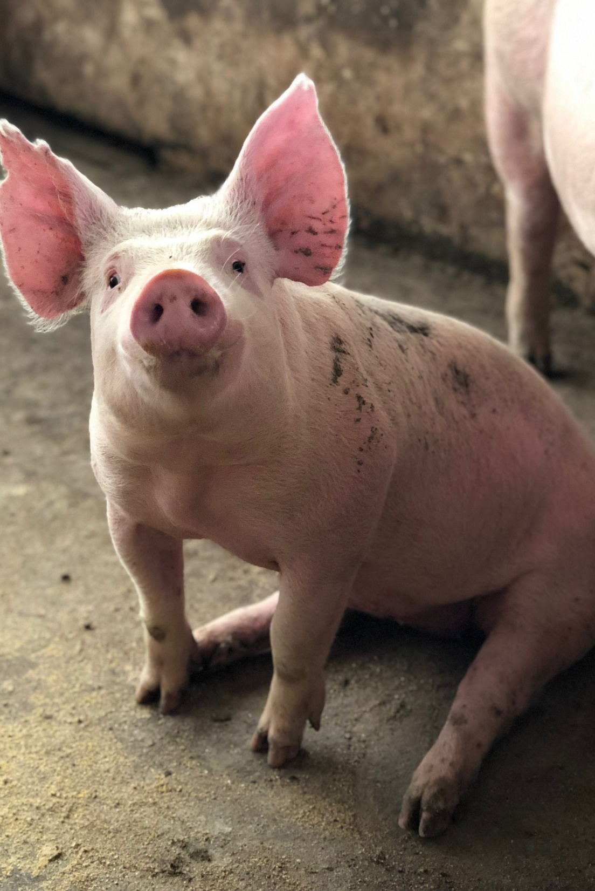
Az Alquernat Nebsui hatása az elválasztott malacoknál
Magyarország, 2021

Slide 36
KÍSÉRLETI TERV
Állatok száma: 441 malac Sertésfajta: Topigs Hybrid
 | Kiindulási életkor (elválasztás) | Záró életkor | Időtartam
ZnO | 28 napos | 86 napos | 58 nap
Nebsui | 28 napos | 84 napos | 56 nap
Kísérleti csoportok:
    ZnO csoport (196 malac): standard étrend + ZnO* 2,5 kg/t folyamatos adagolás mellett.
    Pronutrient csoport (245 malac) : standard étrend + Alquernat Nebsui 0,5 kg/t folyamatos adagolás mellett.
Mindkét csoport ugyanazt a standard étrendet kapta.
*ZnO: 2500 ppm
BIZALMAS INFORMÁCIÓ

Slide 37
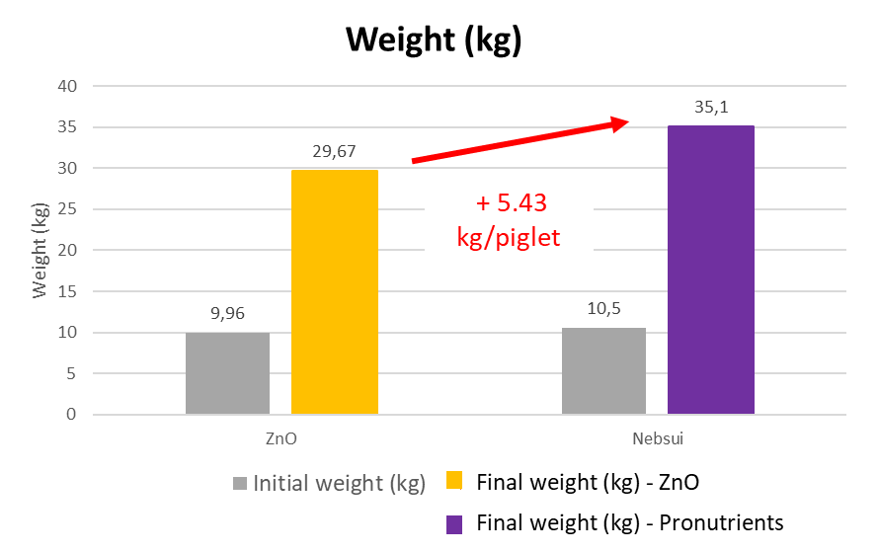
Eredmények
Súly (kg)
Növekedés
+5,43 kg/malac
+18,3%
* a ZnO csoport malacai két nappal tovább nevelkedtek!!!
Kiindulási súly
Záró súly (Kg) - ZnO
Záró súly (Kg) – Nebsui

Slide 38
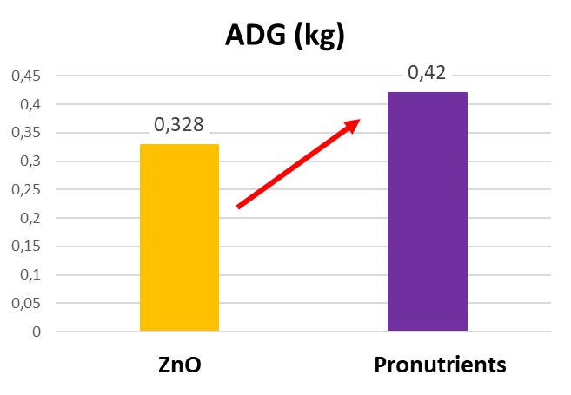
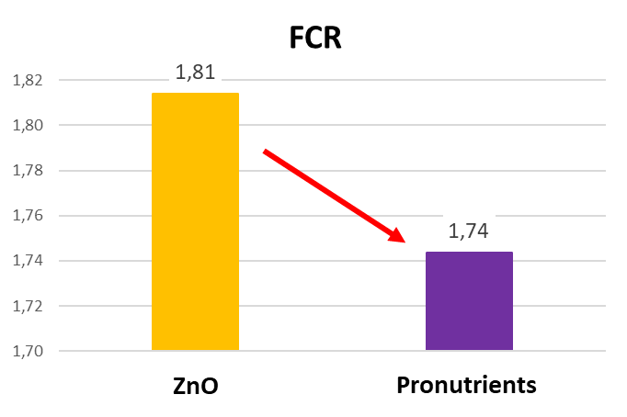
Eredmények
Átlagos napi súlygyarapodás (kg)
Nebsui
Nebsui
+92 g/malac/nap
- 0,07 pts.
+28,05%
+4%
BIZALMAS INFORMÁCIÓ

Slide 39
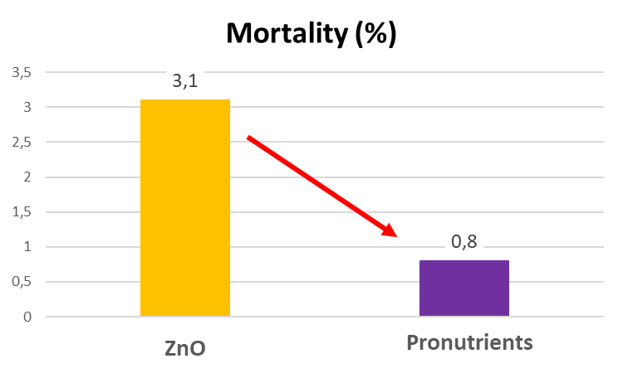
Eredmények
Mortalitás (%)
A mortalitás okai:
Légzőszervi megbetegedés
Pericarditis
Emaciation
Nebsui
Hasmenéses tüneteket egyik csoportban sem észleltek.
- 2,3%
A mortalitás 74,19%-kal csökkent

Slide 40
Konkluzió
Az ALQUERNAT NEBSUI használata a cink-oxiddal összehasonlítva az elválasztott malacoknál: Nagyobb vágási súly: + 5,43 kg/malac
Magasabb átlagos napi súlygyarapodás : +92 g/malac/nap (28%-os növekedés)
Alacsonyabb FCR: -0,07 pts. (4%-os csökkenés)
Alacsonyabb mortalitás: -2,3% (74,19%-os csökkenés)
Egyik csoportban sem volt hasmenéses megbetegedés
Ezenkívül az Alquernat Nebsui 100%-ban természetes anyagokból készül, ezért:
Annak ellenére, hogy a Nebsui csoport 2 nappal kevesebb ideig nevelkedett!
Nincsenek maradékanyagok
Nem okoz rezisztenciát
Nem káros a környezetre

Slide 41

Konkluzió
Mindkettő kapható premix por és folyadék formájában!
ALQUERMOLD NATURAL
Természetes adalékanyag, amely széles spektrumú mikrobicidként működik
  A cimenolgyűrű és a citromsav szinergikus hatásán alapul
  Hatékony a baktériumok, gombák és élesztőgombák ellen
ALQUERNAT NEBSUI
Természetes növekedésserkentő készítmény, melynek bélkondicionáló pronutrientek képezik az alapját
  A takarmány emészthetőségét javítja
  Pozitív hatás a brojlerek és sertések termelékenységére
  Megelőzi az elválasztás utáni hasmenés kialakulását
Elérhető
ECO/ORGANIC
gyártásra

Slide 42
Köszönöm a figyelmet!
Kérdések és észrevételek:
ekaitz@biovet-alquermes.com

